Slide 1

Nói điều em biết về những người lính đang làm nhiệm vụ bảo vệ biển đảo của Tổ quốc.

Slide 2
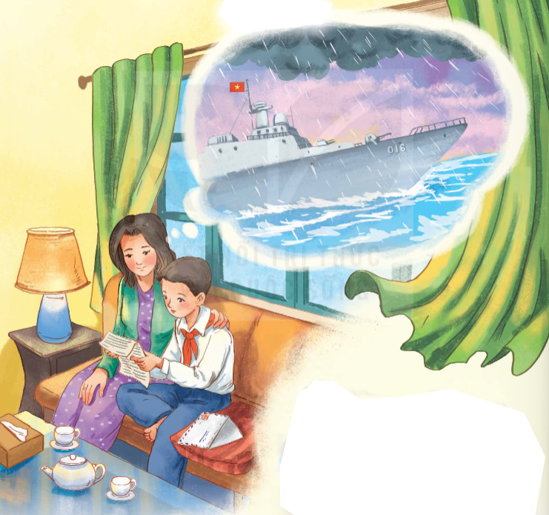
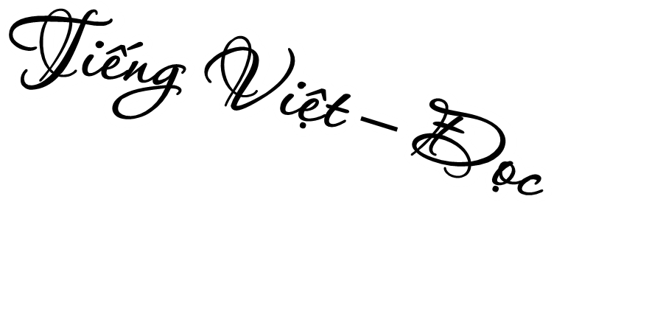

(Thụy Anh)

Slide 3


Slide 4
Con lớn lên, quen vắng bố trong nhà
Hai mẹ con, nhà một phòng cũng trống
Chỉ mong đợi những lá thư gió lộng
Và mặn mòi hương biển xa xôi...
Nghe êm đềm sóng lặng lững lờ trôi,
Thấy đàn cá heo giỡn đùa mặt nước.
Con đã lớn khôn, đọc được cả những điều
Chưa được viết trong thư người lính biển
Nơi đầu sóng, sẵn sàng nghênh chiến
Vẫn dịu dàng, êm ái lá thư xanh...
(Thuỵ Anh)
Thư không kể về cơn bão chờ phía trước,
Dải đá ngầm, thăm thẳm nước đen.
Nhịp bước khẩn trương khi khẩu lệnh vang lên,
Mắt dõi theo vật ra-đa rà quét,
Áo đọng muối khô, da nhận mùi nắng khét,...
Thư chỉ nói về nỗi nhớ với thương yêu ...

Slide 5


lững lờ trôi
giỡn đùa
sẵn sàng

Slide 6
Nêu các ngắt nhịp các dòng thơ sau?
Chỉ mong đợi những lá thư gió lộng
Thấy đàn cá heo giỡn đùa mặt nước.
Nhịp bước khẩn trương khi khẩu lệnh vang lên,
Mắt dõi theo vật ra-đa rà quét,
Thư chỉ nói về nỗi nhớ với thương yêu ...

Slide 7

Chỉ mong đợi /những lá thư gió lộng
Thấy đàn cá heo / giỡn đùa mặt nước.
Nhịp bước khẩn trương /khi khẩu lệnh vang lên,
Mắt dõi theo /vật ra-đa rà quét,
Thư chỉ nói về/ nỗi nhớ với thương yêu ...

Slide 8

lệnh hô trong tập luyện hoặc chiến đấu.
Khẩu lệnh
đón đánh trực tiếp, mặt đối mặt.
Nghênh chiến

Slide 9
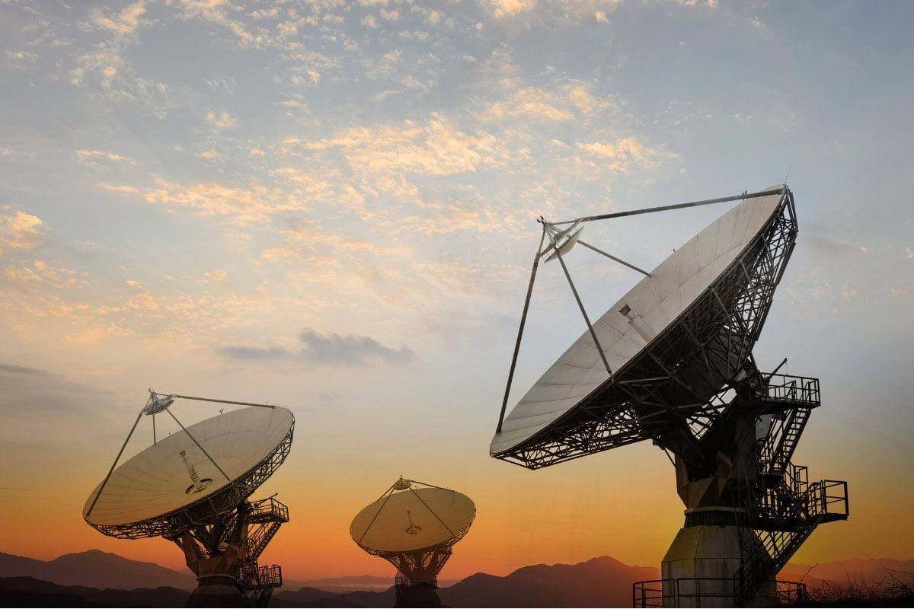
máy xác định vị trí và khoảng cách của vật cần phát hiện bằng sự phản xạ của sóng radio khi gặp vật đó.
Ra- đa

Slide 10






Yêu Cầu
Phân công đọc theo đoạn.
Tất cả thành viên đều đọc.
Giải nghĩa từ cùng nhau.
Tiêu chí đánh giá

Slide 11


Tiêu chí đánh giá

Slide 12


Slide 13


Ở khổ thơ thứ nhất, bạn nhỏ đã chia sẻ điều gì?
Ở khổ thơ thứ nhất, bạn nhỏ chia sẻ hoàn cảnh của gia đình mình: Bố của bạn nhỏ công tác ngoài dảo xa nên hai mẹ con bạn luôn cảm thấy trống vắng, luôn hướng về cuộc sống ngoài đảo của bố. Bạn nhỏ luôn mong chờ những lá thư kể chuyện biển cả thú vị do bố gửi về.

Slide 14

Những chi tiết nào cho thấy bố bạn nhỏ phải vượt qua nhiều khó khăn, vất vả để bảo vệ biển đảo của Tổ quốc?
Những chi tiết cho thấy bố bạn nhỏ phải vượt qua nhiều khó khăn, vất vả để bảo vệ biển đảo của Tổ quốc là: cơn bão chờ phía trước, dải đá ngầm, áo đọng muối khô, da nhận mùi nắng khét.

Slide 15

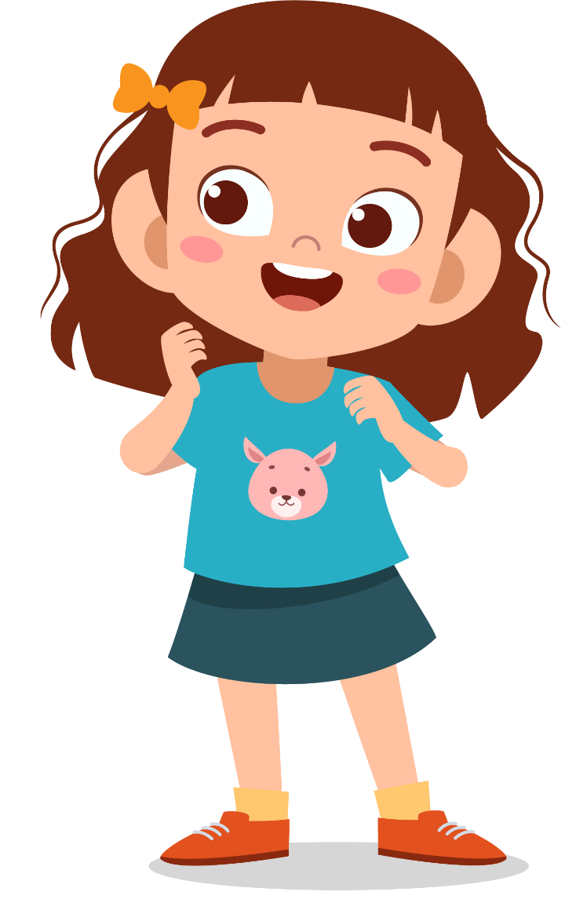

Theo em, vì sao trong thư bố bạn nhỏ không kể về những khó khăn, vất vả của mình?
Vì: bố bạn nhỏ không muốn người thân phải lo lắng…

Slide 16


Bạn nhỏ đã thể hiện tình cảm của mình với bố qua những hành động, việc làm nào? Em chọn ý nào? Vì sao?
A. Làm quen với cuộc sống vắng bố
B. Mong đợi những lá thư của bố.
C. Hiểu được cả những điều bố chưa viết trong thư.

Slide 17

Hai dòng thơ “Nơi đầu sóng, sẵn sàng nghiêng chiến/ Vẫn dịu dàng, êm ái lá thư xanh…” cho em hiểu điều gì về người lính biển?
Hai dòng thơ cho em hiểu về tinh thần, ý chí quật cường, tư thế chủ động, luôn sẵn sàng chiến đấu của người lính biển trong tư cách người bảo vệ chủ quyền biển đảo của Tổ quốc, vừa cho thấy hình ảnh một người chồng, người cha thân thương gần gũi, chan chứa tình yêu thương với gia đình.

Slide 18

Bài thơ ca ngợi tinh thần vượt lên khó khăn, thử thách để hoàn thành nhiệm vụ của người lính biển; tình yêu, sự gắn bó của người lính đối với gia đình; sự quan tâm, thấu hiểu, sẻ chia của gia đình giành cho họ.

Slide 19
Con lớn lên, quen vắng bố trong nhà
Hai mẹ con, nhà một phòng cũng trống
Chỉ mong đợi những lá thư gió lộng
Và mặn mòi hương biển xa xôi...
Nghe êm đềm sóng lặng lững lờ trôi,
Thấy đàn cá heo giỡn đùa mặt nước.
Con đã lớn khôn, đọc được cả những điều
Chưa được viết trong thư người lính biển
Nơi đầu sóng, sẵn sàng nghênh chiến
Vẫn dịu dàng, êm ái lá thư xanh...
(Thuỵ Anh)
Thư không kể về cơn bão chờ phía trước,
Dải đá ngầm, thăm thẳm nước đen.
Nhịp bước khẩn trương khi khẩu lệnh vang lên,
Mắt dõi theo vật ra-đa rà quét,
Áo đọng muối khô, da nhận mùi nắng khét,...
Thư chỉ nói về nỗi nhớ với thương yêu...
Học thuộc lòng 12 dòng thơ đầu (hoặc cả bài thơ).

Slide 20

Nêu giọng đọc toàn bài?

Slide 21
Hướng dẫn cách đọc diễn cảm:
+ Nhấn giọng ở những hình ảnh ca ngợi tinh thần vượt lên khó khăn thử thách, những từ ngữ thể hiện tinh thần trách nhiệm đối với công việc và tình yêu gia đình của người lính biển. Ví dụ:
Nhịp bước khẩn trương / khi khẩu lệnh vang lên
Mắt dõi theo /vệt ra-đa rà quét.
Áo đọng muối khô,/ da nhận mùi nắng khét,…
Thư chỉ nói về / nỗi nhớ với thương yêu…

Slide 22
Con lớn lên, quen vắng bố trong nhà
Hai mẹ con, nhà một phòng cũng trống
Chỉ mong đợi những lá thư gió lộng
Và mặn mòi hương biển xa xôi...
Nghe êm đềm sóng lặng lững lờ trôi,
Thấy đàn cá heo giỡn đùa mặt nước.
Con đã lớn khôn, đọc được cả những điều
Chưa được viết trong thư người lính biển
Nơi đầu sóng, sẵn sàng nghênh chiến
Vẫn dịu dàng, êm ái lá thư xanh...
Thư không kể về cơn bão chờ phía trước,
Dải đá ngầm, thăm thẳm nước đen.
Nhịp bước khẩn trương khi khẩu lệnh vang lên,
Mắt dõi theo vật ra-đa rà quét,
Áo đọng muối khô, da nhận mùi nắng khét,...
Thư chỉ nói về nỗi nhớ với thương yêu...
Đọc thuộc lòng

Slide 23
Con lớn lên, quen vắng bố trong nhà
Hai mẹ con, nhà một phòng cũng trống
Chỉ mong đợi những lá thư gió lộng
Và mặn mòi hương biển xa xôi...
Nghe êm đềm sóng lặng lững lờ trôi,
Thấy đàn cá heo giỡn đùa mặt nước.
Con đã lớn khôn, đọc được cả những điều
Chưa được viết trong thư người lính biển
Nơi đầu sóng, sẵn sàng nghênh chiến
Vẫn dịu dàng, êm ái lá thư xanh...
Thư không kể về cơn bão chờ phía trước,
Dải đá ngầm, thăm thẳm nước đen.
Nhịp bước khẩn trương khi khẩu lệnh vang lên,
Mắt dõi theo vật ra-đa rà quét,
Áo đọng muối khô, da nhận mùi nắng khét,...
Thư chỉ nói về nỗi nhớ với thương yêu...
Đọc thuộc lòng

Slide 24
Học thuộc lòng

Slide 25
Thi đọc thuộc lòng

Slide 26


Slide 27
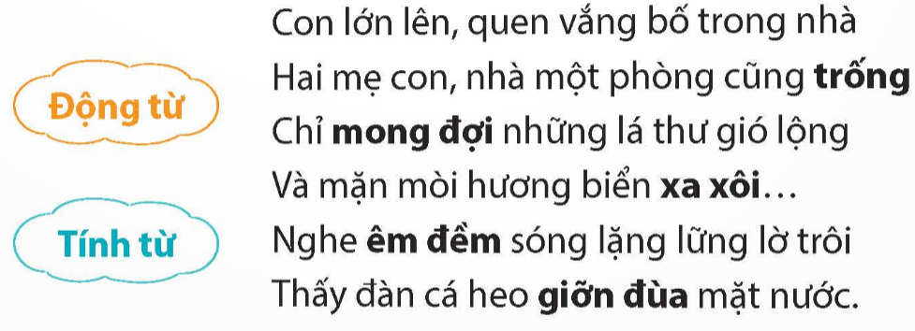
Xếp các từ in đậm trong đoạn thơ dưới đây vào nhóm thích hợp.
Động từ | mong đợi, giỡn đùa
Tính từ | trống, xa xôi, êm đềm

Slide 28
Tìm từ đồng nghĩa với mỗi từ in đậm ở bài tập 1.
+ Từ đồng nghĩa với từ trống là: thiếu vắng, trống vắng,…
+ Từ đồng nghĩa với từ mong đợi là: mong chờ, chờ đợi, chờ mong,…
+ Từ đồng nghĩa với từ xa xôi là: xa, xa lắc, xa cách,…
+ Từ đồng nghĩa với từ êm đềm là: êm ả, êm ái,…
+ Từ đồng nghĩa với từ giỡn đùa là: nô đùa, đùa cợt,…

Slide 29
Viết 1 – 2 câu ghép về bạn nhỏ trong bài thơ Thư của bố, trong đó có sử dụng kết từ để nối các vế câu.
Tiêu chí
- Câu ghép
- Các vế câu nối bằng kết từ
- Nội dung câu ghép nói về bạn nhỏ trong bài thơ "Thư của bố".

Slide 30
Viết 1 – 2 câu ghép về bạn nhỏ trong bài thơ Thư của bố, trong đó có sử dụng kết từ để nối các vế câu.
Tuy bạn nhỏ không gần bố nhưng bạn ấy luôn nhớ về bố.
Bạn nhỏ đã khôn lớn và bạn ây đã đọc được cả những điều bố không viết trong thư.

Slide 31

Chia sẻ nội dung bài học với người thân
Chuẩn bị nội dung bài mới.

Slide 32


